Slide 1
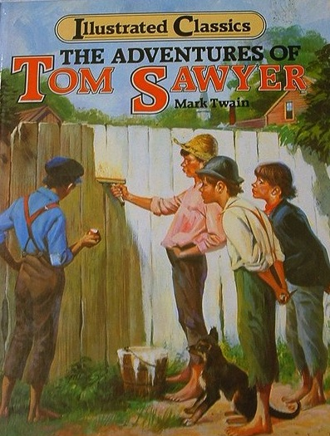
Марк Твен “Пригоди Тома Сойєра”.
Підготувала вчитель
зарубіжної літератури
та російської мови
Дяк О.Ю. ЗОШ І-ІІІст.
с.Хорохорин Луцького р-н
Волинської обл.

Slide 2
Тема. Світ дитинства у повісті “Пригоди Тома Сойєра”. 5клас
Мета: навчати учнів бачити і розуміти багатогранність образів героїв повісті, показати роль дружби в житті;
розвивати вміння та навички зіставляти образи, аргументувати цитати з тексту, навички зв’язного мовлення, акторські здібності;
виховувати відповідальність за свої вчинки, здатність позитивного світосприйняття
Обладнання: презентація, медіазасоби, мультимедійна дошка, текст повісті, портрет письменника
Тип уроку: урок повторення та систематизації знань

Slide 3


Slide 4
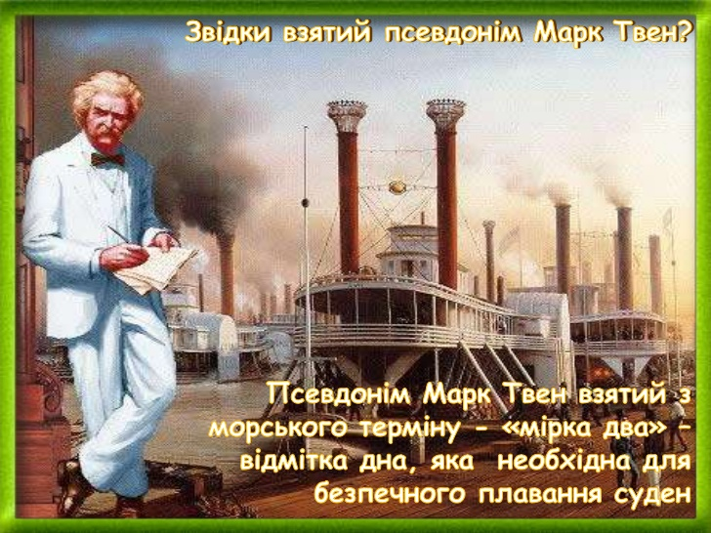

Slide 5
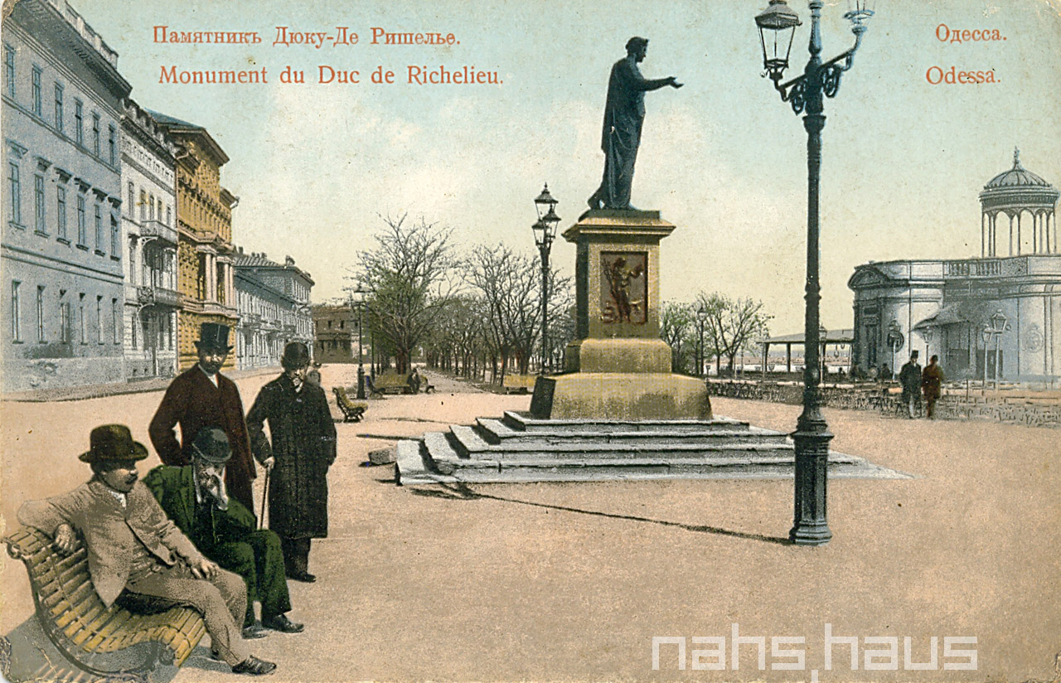
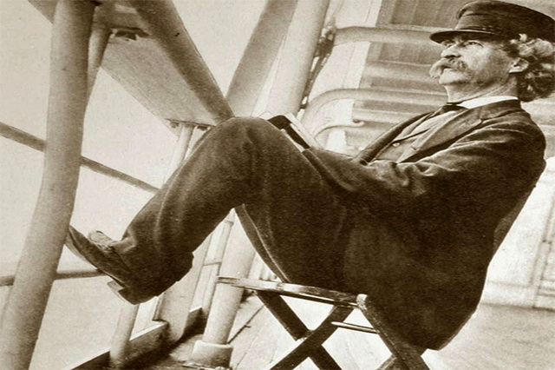
Казка про мідного Дюка, саморобні сигарети та життєрадісні одесити допомогли Самюелю Клеменсу стати всесвітньо відомим письменником.

Slide 6


Slide 7
ПОВІСТЬ – ПРОЗОВИЙ ТВІР У ЯКОМУ ЗАЗВИЧАЙ ЗОБРАЖУЄТЬСЯ КІЛЬКА ПОДІЙ, ЩО В НИХ БЕРУТЬ УЧАСТЬ ДЕКІЛЬКА ПЕРСОНАЖІВ, ПОВ’ЯЗАНИХ ІЗ ГОЛОВНИМ ПЕРСОНАЖЕМ.
(ВІДМІТИТИ СТРІЛОЧКАМИ ПРАВИЛЬНІ ВІДПОВІДІ)
Біографія
Автобіографія
Автобіографічна повість..
Опис власного життя
Опис чийогось життя

Slide 8
Підкреслити імена головних героїв твору
Сід, Джо Гарпер, Гек Фінн, Бен Роджерс, Джім, Альфред Темпл, Емі Лоренс, сестра Мері, Беккі Тетчер, Джон Міллер, тітонька Поллі, вдова Дуглас, Том Сойєр, місіс Гарпер.

Slide 9
Відтворити події послідовно
Пошуки скарбів
Том знайомиться з Беккі
Пірати на власному похороні
Загибель індіанця Джо
Трагедія на цвинтарі
Гек рятує вдову Дуглас
Том і Беккі в печері

Slide 10


Slide 11
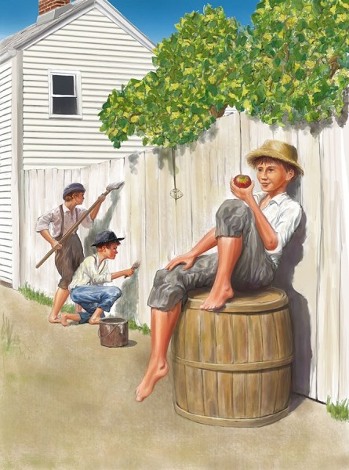
Відношення Тома Сойєра до праці
(ЗНАЙТИ ЦИТАТИ В ПОВІСТІ)
“Настав суботній ранок, і все навколо засяяло літніми барвами й свіжістю, забуяло життям. У кожному серці бриніла музика, а коли серце було молоде, пісня лилася з вуст”.
“…Хіба нам кожного дня випадає білити паркан ?”

Slide 12
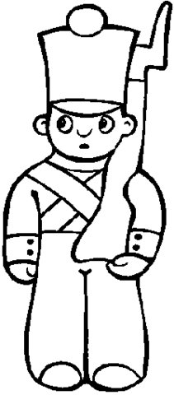
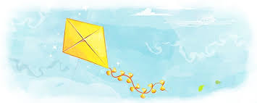
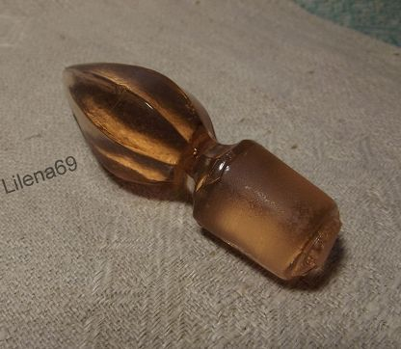
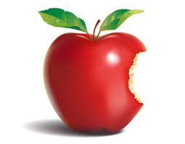
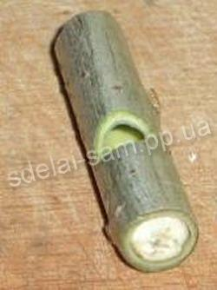
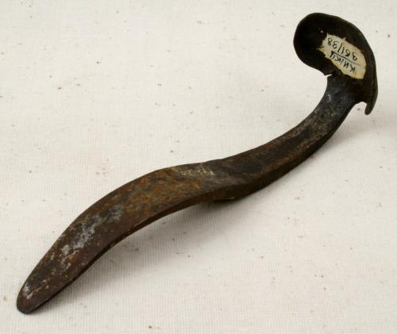
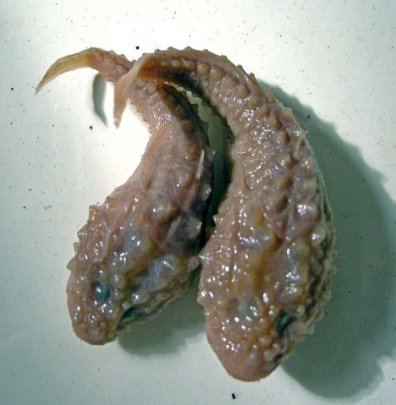
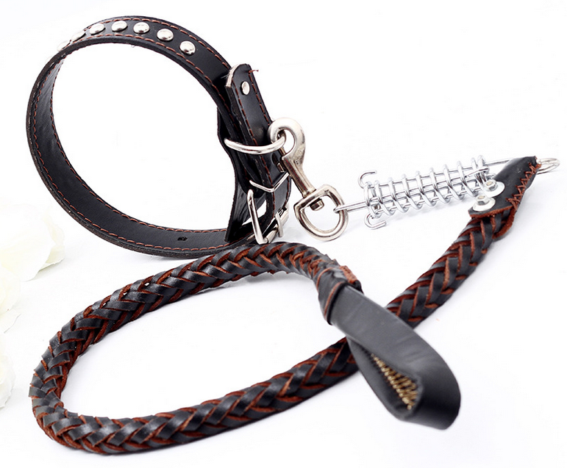
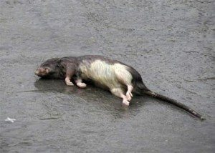
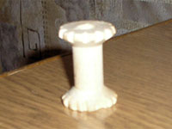

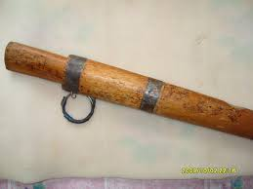
“На середину дня Том із жалюгідного злидня, яким був уранці перетворився на справжнього багатія, що потопав у розкошах…(ЗНАЙТИ І ЗАЧИТАТИ ЦИТАТУ ІЗ ТВОРУ)

Slide 13
Чи знаєте ви текст, до поданих завдань обрати правильну відповідь
Кого у містечку називали “неробою”, “волоцюгою”, “розбишакою”:
а) Мафа Потера; б) Тома Сойєра в) Гека Фінна
Хто з героїв повісті носив прізвисько “Кривава Рука”:
а) Джо Гарпер ; б) Гек Фінн в) Том Сойєр
3. Тома відзначили у школі олов’яною медаллю за;
а) хорошу поведінку; б) математику; в) знання Біблії
Гек Фінн врятував від помсти злодіїв:
а) вдову Дуглас ; б) тітку Поллі; в) місіс Гарпер
Слова “…бути багатим — не така вже радість, як ми гадали. Ні дня тобі спокою, ні дня перепочинку…” належать:
а) Тому Сойєру; б) індіанцю Джо; в) Геку Фінну

Slide 14
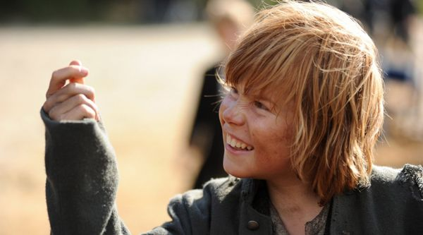
Чому сент-пітерсберзькі хлопці з добропорядних сімей заздрили Геку Фінну і вважали, що він має все, “що робить життя прекрасним” ?

Slide 15
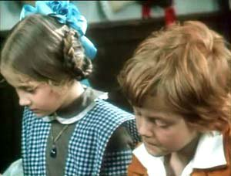
Що можна розповісти про Беккі
- Коли вона з’явилася в повісті ?
- Який у неї характер ?
- В якій сім’ї вона виховувалась ?
- Її відношення до навчання
Розкажіть, які незвичайні веселі пригоди траплялися з героями повісті

Slide 16
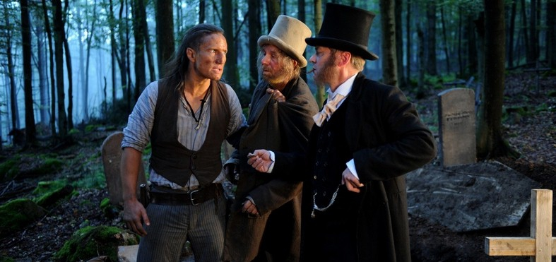
Позначити хто ці персонажі-дорослі
Маф Потер молодий лікар
Містер Доббінс місцевий пияк
Робінсон директор недільної школи
Містер Тетчер таємнича особа в містечку
Містер Уолтерс міський суддя
Індіанець Джо учитель у школі

Slide 17
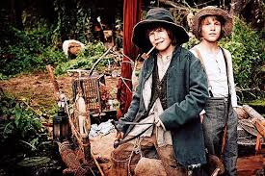
Яким зображено у повісті світ дитинства ?
Як ви думаєте, що треба аби дитинство було щасливим ?
З яким настроєм потрібно прокидатись ?
З якими почуттями відноситись до оточуючих ?
Як сприймати школу ?
Як відноситись до праці ?
Чим тішитись ?
На що надіятись ?

Slide 18
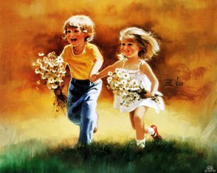
Аби дитинство було щасливим…

